Slide 1
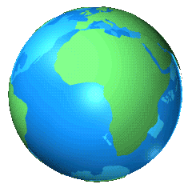
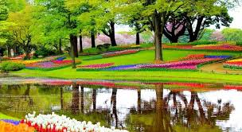
স্বাগতম

Slide 2
শিক্ষক পরিচিতি
জাকিয়া আহম্মেদ,
সহকারি শিক্ষক,
টরকী ইসলামপুর সপ্রাবি,
সদর,মুন্সিগঞ্জ।

Slide 3
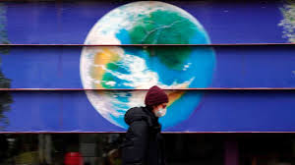
পাঠ পরিচিতি
শ্রেণিঃ ৩য়
বিষয়ঃ বাংলাদেশ ও বিশ্ব পরিচয়।
অধ্যায়ঃ ৮
পাঠ শিরোনামঃ মহাদেশ ও মহাসাগর।
পাঠ্যাংশঃ মহাদেশ।
তারিখঃ
সময়ঃ ৪০ মিনিট

Slide 4
শিখনফল
১৩.১.1। পৃথিবীর মহাদেশগুলোর নাম বলতে পারবে।

Slide 5
পৃথিবী
সূর্য
সূর্যের চারদিকে পৃথিবীর ঘুর্নন

Slide 6
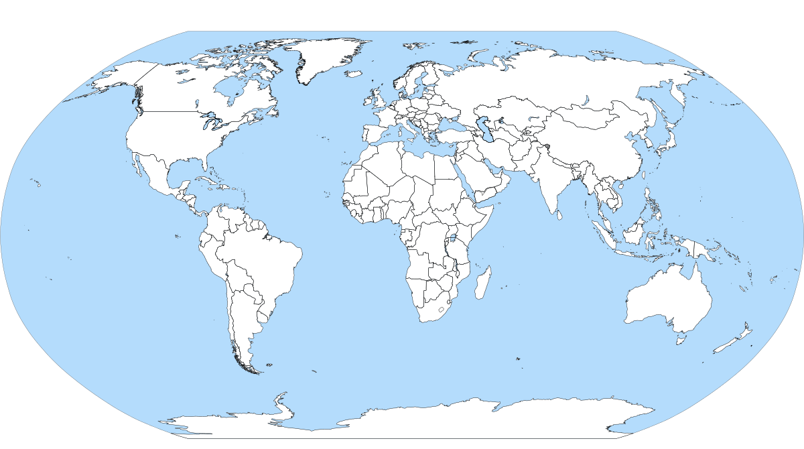
মহাদেশ
This Photo by Unknown Author is licensed under CC BY-SA

Slide 7
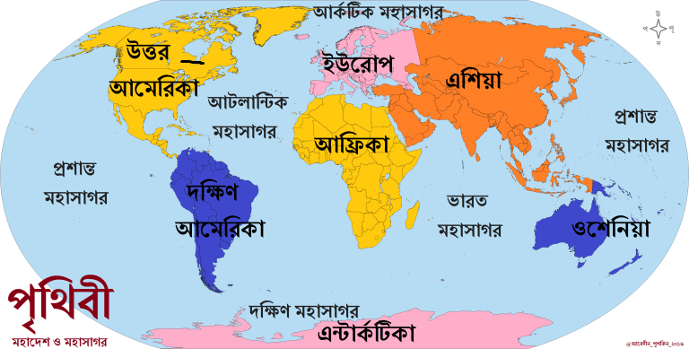
জলভাগ-
স্থলভাগ-
বিশ্ব মানচিত্র

Slide 8
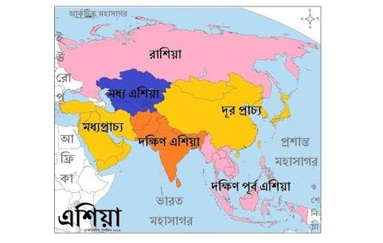
পৃথিবীর সবচেয়ে বড় মহাদেশ হলো এশিয়া।

Slide 9
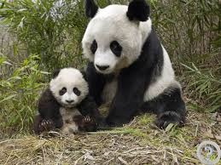
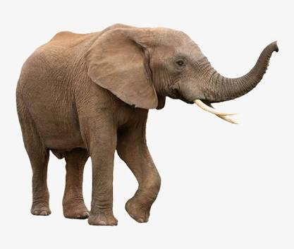
এশিয়া মহাদেশের পশু
পান্ডা
হাতি

Slide 10
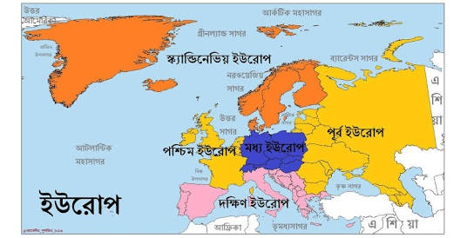
ইউরোপ মহাদেশ

Slide 11
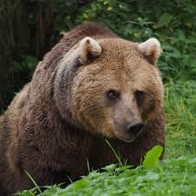
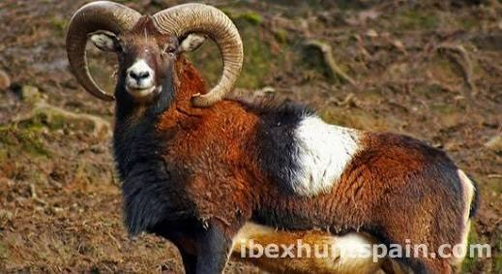
ইউরোপ মহাদেশের পশু
ভাল্লুক
মেষ

Slide 12
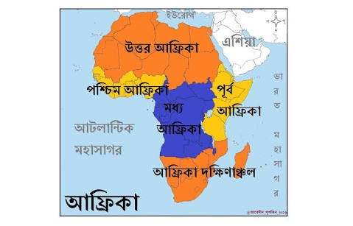
আফ্রিকা মহাদেশ

Slide 13
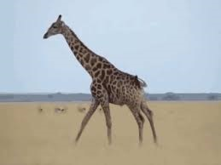
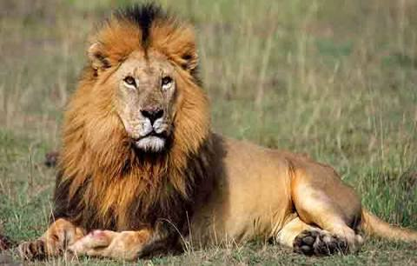
আফ্রিকা মহাদেশের পশু
সিংহ
জিরাফ

Slide 14
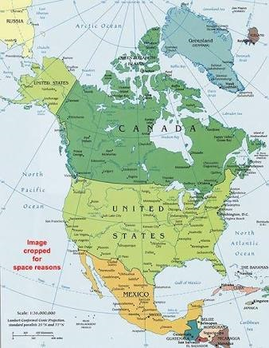
উত্তর আমেরিকা মহাদেশ
এখানে বিশ্বের বড় জলপ্রপাত নায়াগ্রা জলপ্রপাত অবস্থিত

Slide 15
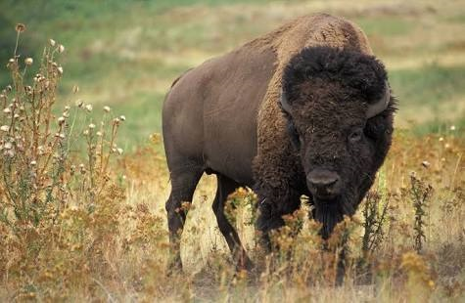
উত্তর আমেরিকার পশু
বাইসন

Slide 16
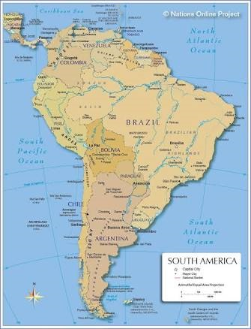
দক্ষিণ আমেরিকা মহাদেশ

Slide 17
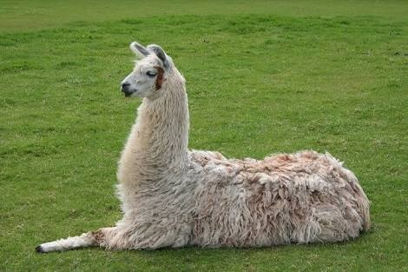
দক্ষিণ আমেরিকার পশু
লামা

Slide 18
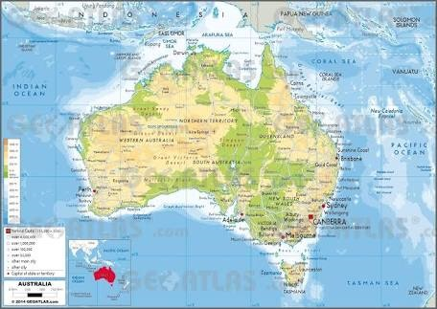
পৃথিবীর সবচেয়ে ছোট মহাদেশ হলো অস্ট্রেলিয়া

Slide 19
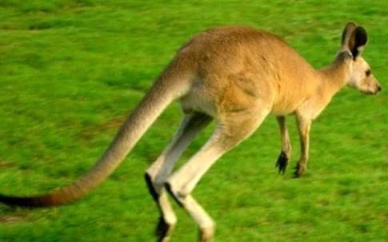
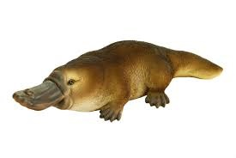
অস্ট্রেলিয়া মহাদেশের পশু
ক্যাঙ্গারু
প্লাটিপাস

Slide 20
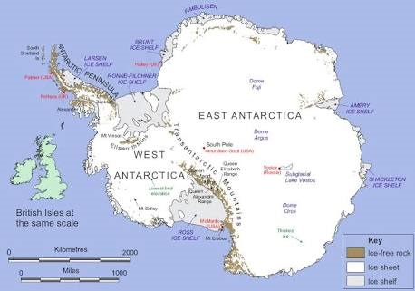
এন্টার্কটিকা মহাদেশ

Slide 21
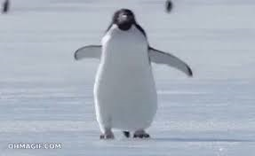
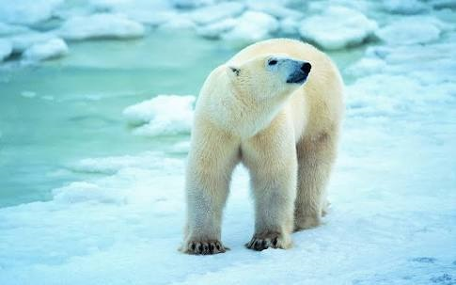
এন্টার্কটিকা মহাদেশের পশু
পেঙ্গুইন
শ্বেতভল্লুক

Slide 22
এক নজরে ৭ টি মহাদেশ
মহাদেশ
এশিয়া মহাদেশ
অস্ট্রেলিয়া মহাদেশ
এন্টার্কটিকা মহাদেশ
ইউরোপ মহাদেশ
দক্ষিণ আমেরিকা মহাদেশ
উত্তর আমেরিকা মহাদেশ
আফ্রিকা মহাদেশ

Slide 23
১।এশিয়া মহাদেশ
৩।আফ্রিকা মহাদেশ
৫।দক্ষিণ আমেরিকা
৭।এন্টার্কটিকা মহাদেশ
২।ইউরোপ মহাদেশ
৪।উত্তর আমেরিকা
৬।অস্ট্রেলিয়া মহাদেশ

Slide 24
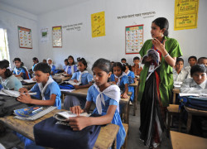
পাঠ্যবই সংযোগঃ
পৃষ্ঠা ৪৪

Slide 25
দলীয় কাজ
দলে বিভক্ত হয়ে পাঠ্যবই খুলে আলোচনা করঃ
১ ও ৩ নং দলঃ বিভিন্ন মহাদেশের নাম খুজে বের করে খাতায় লিখ।
২ ও ৪ নং দলঃ বিভিন্ন মহাদেশের একটি করে পশুর নাম খাতায় লিখ।

Slide 26
সঠিক উত্তরের পাশে টিক (∙)চিহ্ন দাও
১।পৃথিবীর কত ভাগ পানি?
চাঁর ভাগের তিন ভাগ।
পাঁচ ভাগের চাঁর ভাগ।
পাঁচ ভাগের তিন ভাগ।
চাঁর ভাগের এক ভাগ।

Slide 27
মুল্যায়ন
পৃথিবীর কতভাগ স্থল?
মহাদেশ কয়টি?
সবচেয়ে ছোট মহাদেশ কোনটি?
ক্যাঙ্গারু কোথায় বাস করে?

Slide 28
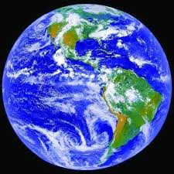
সবাইকে অনেক ধন্যবাদ।

